Slide 1




potrebno pročitati najviše k znakova unaprijed da bi donjeli odluku o primjeni redukcije
niz w čita se sa lijeva na desno
gradnja stabla zamjenom krajnje desnog nezavršnog znaka

Slide 2
koristi parsiranje od dna prema vrhu
kontekstno neovisne gramatike za koje je moguće izgraditi LR parser → LR gramatike
gradi se posebnim generatorom
različiti generatori razlikuju se samo u tablici parsiranja

Slide 3




a1
.....
ai
.....
an
$
Program LR parsera
sm
Xm
sm-1
Xm-1
Akcija
NovoStanje
.....
s0

Slide 4
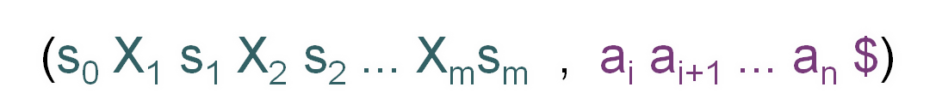
Sadržaj stoga
Nepročitani dio ulaznog niza
Vrh stoga
Znak koji se čita
Akcija [s_{m}, a_{i}] = Pomak s
• Pročitani znak a_{i} i po tablici određeno stanje s stavlja se na stog

Slide 5
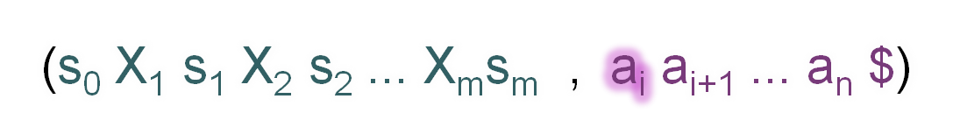
Sadržaj stoga
Nepročitani dio ulaznog niza
Vrh stoga
Znak koji se čita
Akcija [s_{m}, a_{i}] = Pomak s
• Pročitani znak a_{i} i po tablici određeno stanje s stavlja se na stog

Slide 6
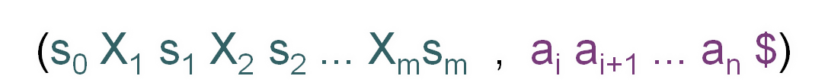
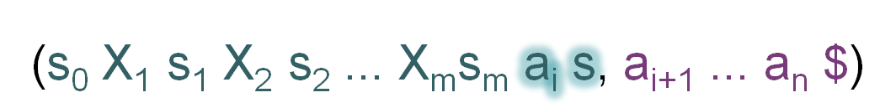
Sadržaj stoga
Nepročitani dio ulaznog niza
Vrh stoga
Znak koji se čita
Akcija [s_{m}, a_{i}] = Pomak s
• Pročitani znak a_{i} i po tablici određeno stanje s stavlja se na stog
• Na stog se stavlja i stanje iz tablice s = Akcija [s_{m},a_{i}]
Sadržaj stoga
Nepročitani dio ulaznog niza
Vrh stoga
Znak koji se čita

Slide 7
Sadržaj stoga
Nepročitani dio ulaznog niza
Vrh stoga
Znak koji se čita
2) Akcija [s_{m}, a_{i}] = Reduciraj A → β
• S vrha stoga uzima se 2|β| znakova

Slide 8
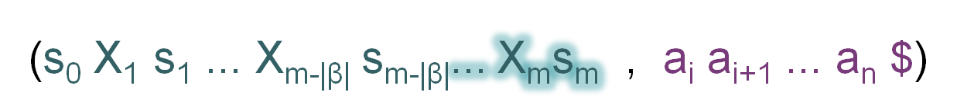
Sadržaj stoga
Nepročitani dio ulaznog niza
Vrh stoga
Znak koji se čita
2) Akcija [s_{m}, a_{i}] = Reduciraj A → β
• S vrha stoga uzima se 2|β| znakova

Slide 9
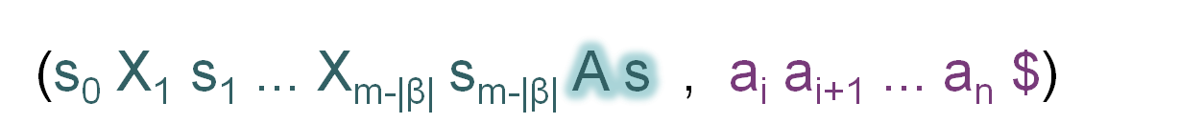
Sadržaj stoga
Nepročitani dio ulaznog niza
Vrh stoga
Znak koji se čita
2) Akcija [s_{m}, a_{i}] = Reduciraj A → β
• S vrha stoga uzima se 2|β| znakova
• Na vrh stoga stavlja se A i stanje s određeno iz tablice pomoću i A
s = NovoStanje [s_{m-|β|} , A]
Sadržaj stoga
Nepročitani dio ulaznog niza
Vrh stoga
Znak koji se čita

Slide 10
3) Akcija [s_{m}, a_{i}] = Prihvati
• Niz w se prihvaća
• Parsiranje je uspješno završeno
4) Akcija [s_{m}, a_{i}] = Odbaci
• Niz w se ne prihvaća
• Parsiranje se zaustavlja

Slide 11
ProgramLRParsera()
{
Postavi kazaljku da pokazuje na krajnje lijevi znak niza w$;
dok (1)
{
// Neka je s stanje na vrhu stoga
// Neka KAZALJKA pokazuje na znak a u nizu w$
slučaj ( Akcija [s, a])
{
Pomak s':
Stavi a na stog;
Stavi s na stog;
Pomakni KAZALJKU na sljedeći znak niza w1;
Reduciraj A→β:
Uzmi sa stoga 2*|β| znakova;
// Neka je s' stanje na vrhu stoga
// nakon što se uzme 2*|β| znakova
Stavi A na stog;
Stavi NovoStanje[s',A] na stog;
Ispiši ("Primjena produkcije A→β");
Prihvati:
Ispiši ("Niz w je iz jezika L(G)");
Završi izvođenje programa;
Svi ostali slučajevi:
Ispiši ("Niz w nije iz jezika L(G)");
Završi izvođenje programa;
}
}
}

Slide 12


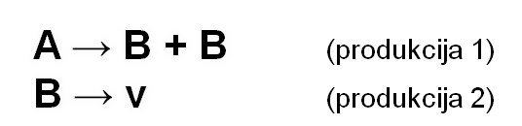
 | + | v | $ | A | B
0 |  | S3 |  | 1 | 2
1 |  |  | acc
2 | S4
3 | R2 |  | R2
4 |  | S3 |  |  | 5
5 |  |  | R1
0
v+v$
Zadani niz: v+v
Stog se inicijalizira nulom
Ulaz je zadani niz

Slide 13

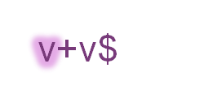
 | + | v | $ | A | B
0 |  | S3 |  | 1 | 2
1 |  |  | acc
2 | S4
3 | R2 |  | R2
4 |  | S3 |  |  | 5
5 |  |  | R1
Zadani niz: v+v
Akcija: pomak
Novo stanje: 3

Slide 14
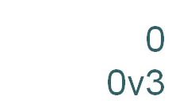
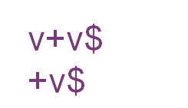
 | + | v | $ | A | B
0 |  | S3 |  | 1 | 2
1 |  |  | acc
2 | S4
3 | R2 |  | R2
4 |  | S3 |  |  | 5
5 |  |  | R1
Zadani niz: v+v

Slide 15
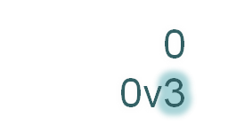
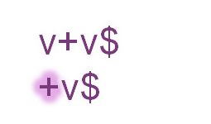
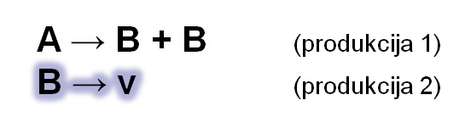
 | + | v | $ | A | B
0 |  | S3 |  | 1 | 2
1 |  |  | acc
2 | S4
3 | R2 |  | R2
4 |  | S3 |  |  | 5
5 |  |  | R1
Zadani niz: v+v
Akcija: redukcija 2

Slide 16
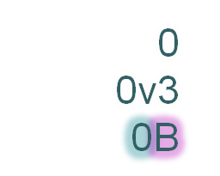
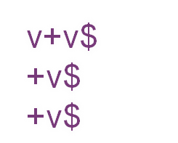
 | + | v | $ | A | B
0 |  | S3 |  | 1 | 2
1 |  |  | acc
2 | S4
3 | R2 |  | R2
4 |  | S3 |  |  | 5
5 |  |  | R1
Zadani niz: v+v
Novo stanje: 2

Slide 17
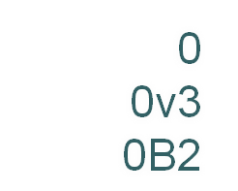
 | + | v | $ | A | B
0 |  | S3 |  | 1 | 2
1 |  |  | acc
2 | S4
3 | R2 |  | R2
4 |  | S3 |  |  | 5
5 |  |  | R1
Zadani niz: v+v

Slide 18
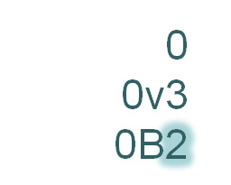
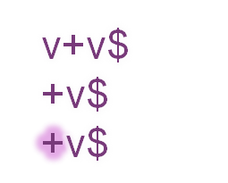
 | + | v | $ | A | B
0 |  | S3 |  | 1 | 2
1 |  |  | acc
2 | S4
3 | R2 |  | R2
4 |  | S3 |  |  | 5
5 |  |  | R1
Zadani niz: v+v
Akcija: pomak
Novo stanje: 4

Slide 19
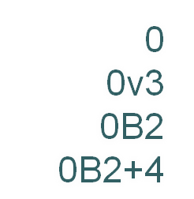
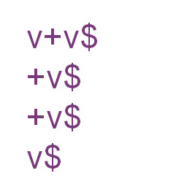
 | + | v | $ | A | B
0 |  | S3 |  | 1 | 2
1 |  |  | acc
2 | S4
3 | R2 |  | R2
4 |  | S3 |  |  | 5
5 |  |  | R1
Zadani niz: v+v

Slide 20
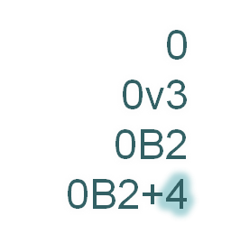
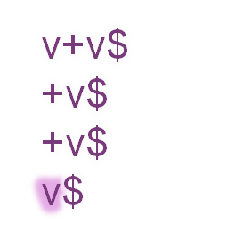
 | + | v | $ | A | B
0 |  | S3 |  | 1 | 2
1 |  |  | acc
2 | S4
3 | R2 |  | R2
4 |  | S3 |  |  | 5
5 |  |  | R1
Zadani niz: v+v
Akcija: pomak
Novo stanje: 3

Slide 21
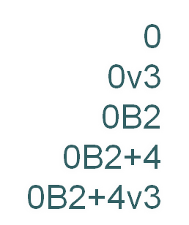
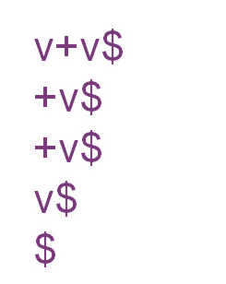
 | + | v | $ | A | B
0 |  | S3 |  | 1 | 2
1 |  |  | acc
2 | S4
3 | R2 |  | R2
4 |  | S3 |  |  | 5
5 |  |  | R1
Zadani niz: v+v

Slide 22
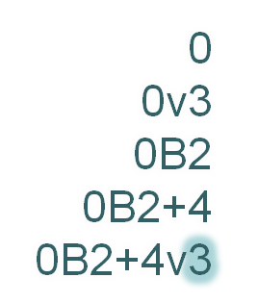
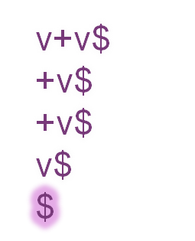
 | + | v | $ | A | B
0 |  | S3 |  | 1 | 2
1 |  |  | acc
2 | S4
3 | R2 |  | R2
4 |  | S3 |  |  | 5
5 |  |  | R1
Zadani niz: v+v
Akcija: redukcija 2

Slide 23
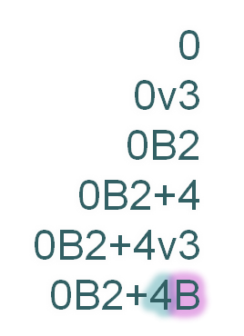
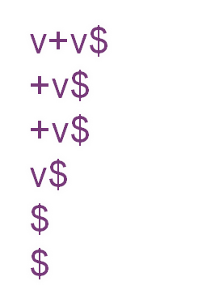
 | + | v | $ | A | B
0 |  | S3 |  | 1 | 2
1 |  |  | acc
2 | S4
3 | R2 |  | R2
4 |  | S3 |  |  | 5
5 |  |  | R1
Zadani niz: v+v
Novo stanje: 5

Slide 24
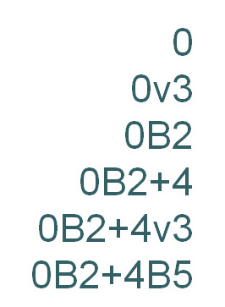
 | + | v | $ | A | B
0 |  | S3 |  | 1 | 2
1 |  |  | acc
2 | S4
3 | R2 |  | R2
4 |  | S3 |  |  | 5
5 |  |  | R1
Zadani niz: v+v

Slide 25
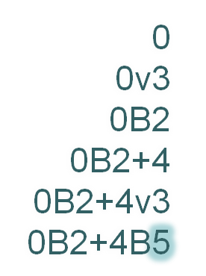
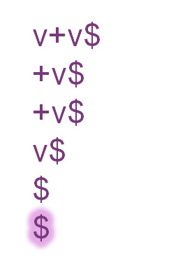
 | + | v | $ | A | B
0 |  | S3 |  | 1 | 2
1 |  |  | acc
2 | S4
3 | R2 |  | R2
4 |  | S3 |  |  | 5
5 |  |  | R1
Zadani niz: v+v
Akcija: redukcija 2

Slide 26
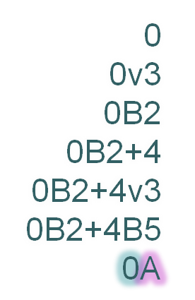
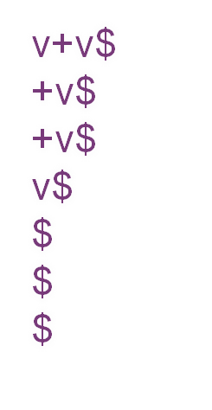
 | + | v | $ | A | B
0 |  | S3 |  | 1 | 2
1 |  |  | acc
2 | S4
3 | R2 |  | R2
4 |  | S3 |  |  | 5
5 |  |  | R1
Zadani niz: v+v
Novo stanje: 1

Slide 27
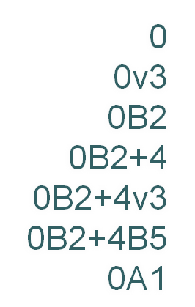
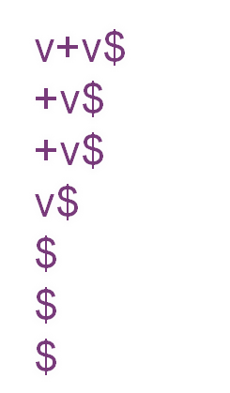
 | + | v | $ | A | B
0 |  | S3 |  | 1 | 2
1 |  |  | acc
2 | S4
3 | R2 |  | R2
4 |  | S3 |  |  | 5
5 |  |  | R1
Zadani niz: v+v

Slide 28
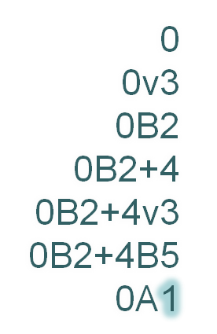
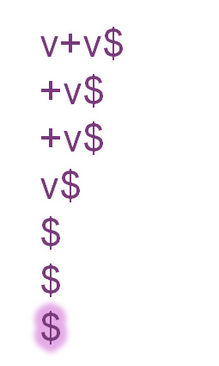
 | + | v | $ | A | B
0 |  | S3 |  | 1 | 2
1 |  |  | acc
2 | S4
3 | R2 |  | R2
4 |  | S3 |  |  | 5
5 |  |  | R1
Zadani niz: v+v
Akcija: prihvati
Parsiranje uspješno završeno

Slide 29


G = ( V, T, P, F )
V = { F, E, R }
T = { var, + , * , ( , ) }
P = { F → F + E
F → E
E → E * R
E → R
R → ( F )
R → var }

